Slide 1

GROUP3
Software Engineering
Design Structure Matrix
DSM Tools
Final
Team
Project
Presentation

Slide 2
Singleton Pattern의 적용
MVC Pattern
의 적용
Six
Contents
Test 진행방법
기능적 요구사항
수행결과
GitHub의 활용
일정대비
진행결과

Slide 3
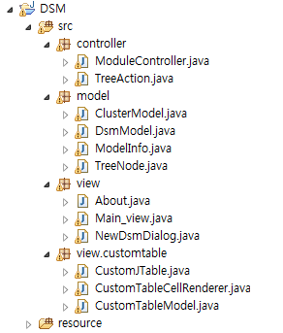
1
MVC Pattern의
적용
Controller
Model
View

Slide 4

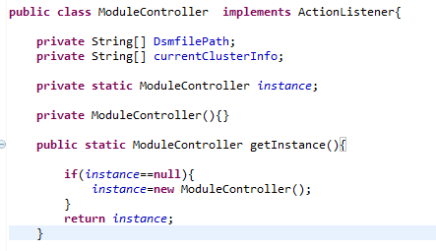

2
Singleton Pattern의
적용
The singleton pattern is a design pattern that restricts the instantiation of a class to one object.

Slide 5
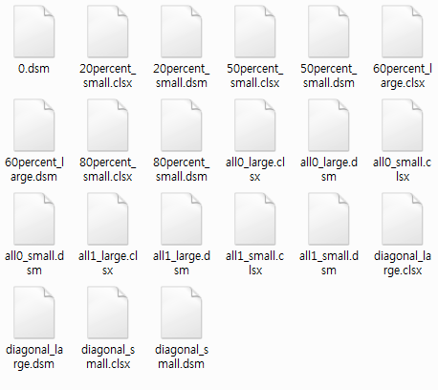
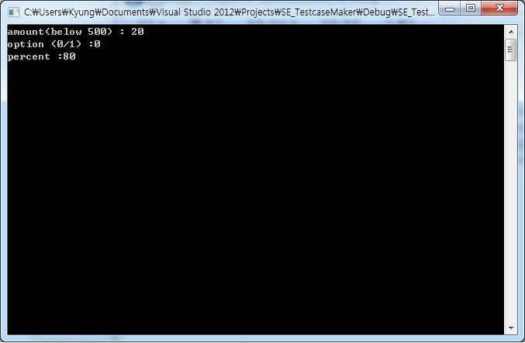
3
Test
진행방법
Equivalence Partition개념을 적용하여 다양한 Test Case 생성
조건에 따라 DSM파일을 생성하는 간단한 프로그램 구현

Slide 6
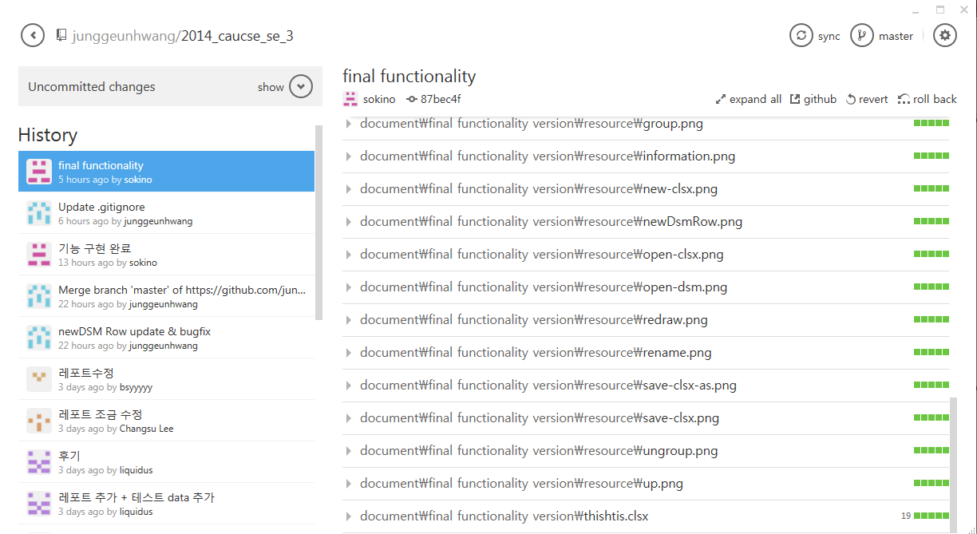
4
GitHub의
활용
GitHub를 활용하여 팀프로젝트 간 진행 효율을 극대화

Slide 7
5
일정대비
진행결과
Test & FeedBack
5/22~ 5/27
5/22~ 6/6
Implementation
5/16~ 5/22(Clear)
Specification
5/12 ~ 5/15(Clear)

Slide 8
6
기능적 요구사항
수행결과
FUNCTIONAL
ACHIEVEMENT RATE
100%

Slide 9
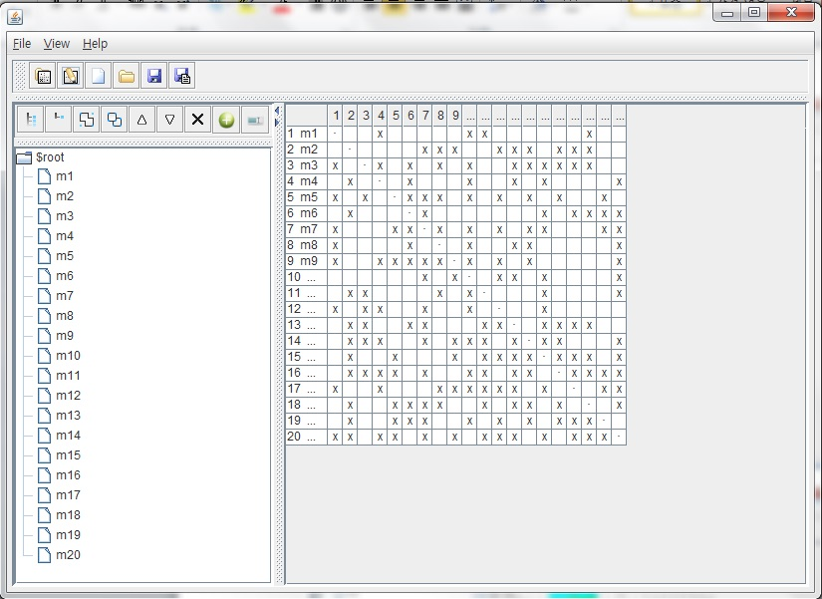
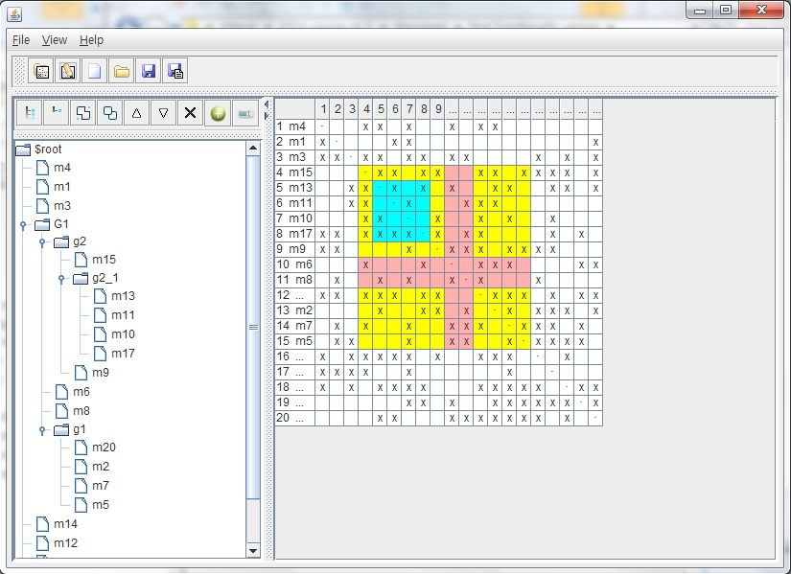
6
기능적 요구사항
수행결과

Slide 10
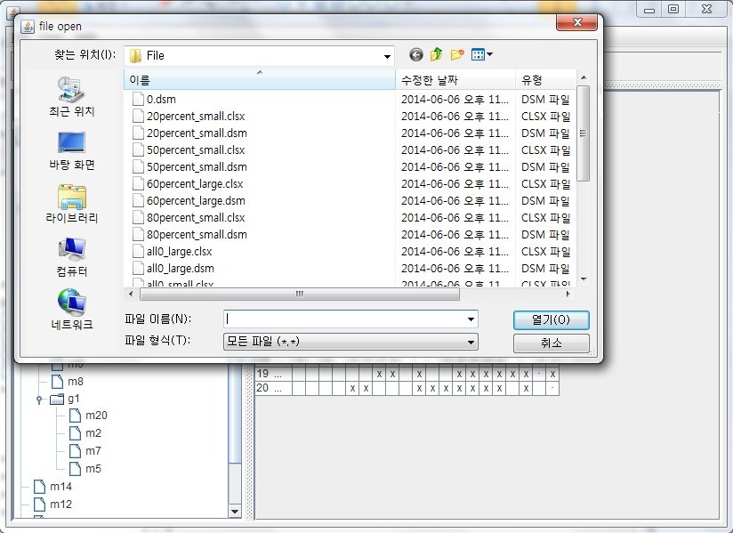
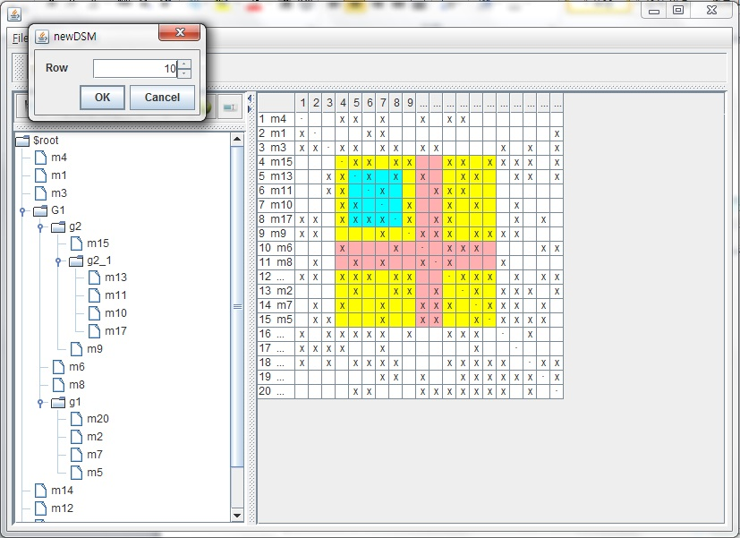
6
기능적 요구사항
수행결과

Slide 11
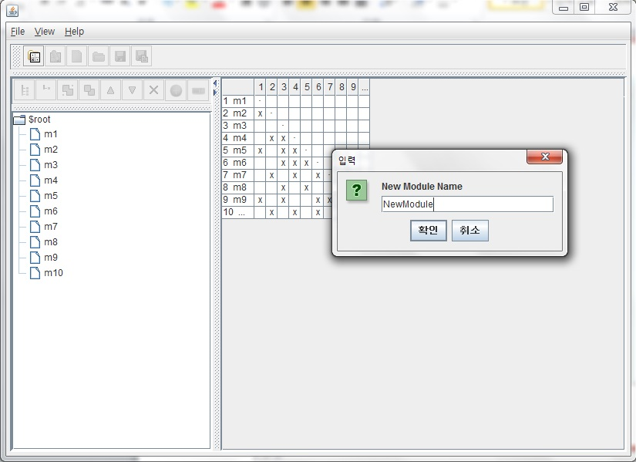
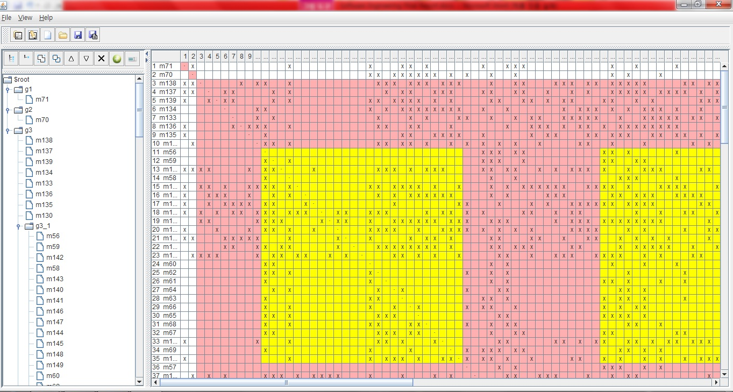
6
기능적 요구사항
수행결과

